Slide 1
Sequence diagram Tímovy projekt
Jakub Minárik

Slide 2
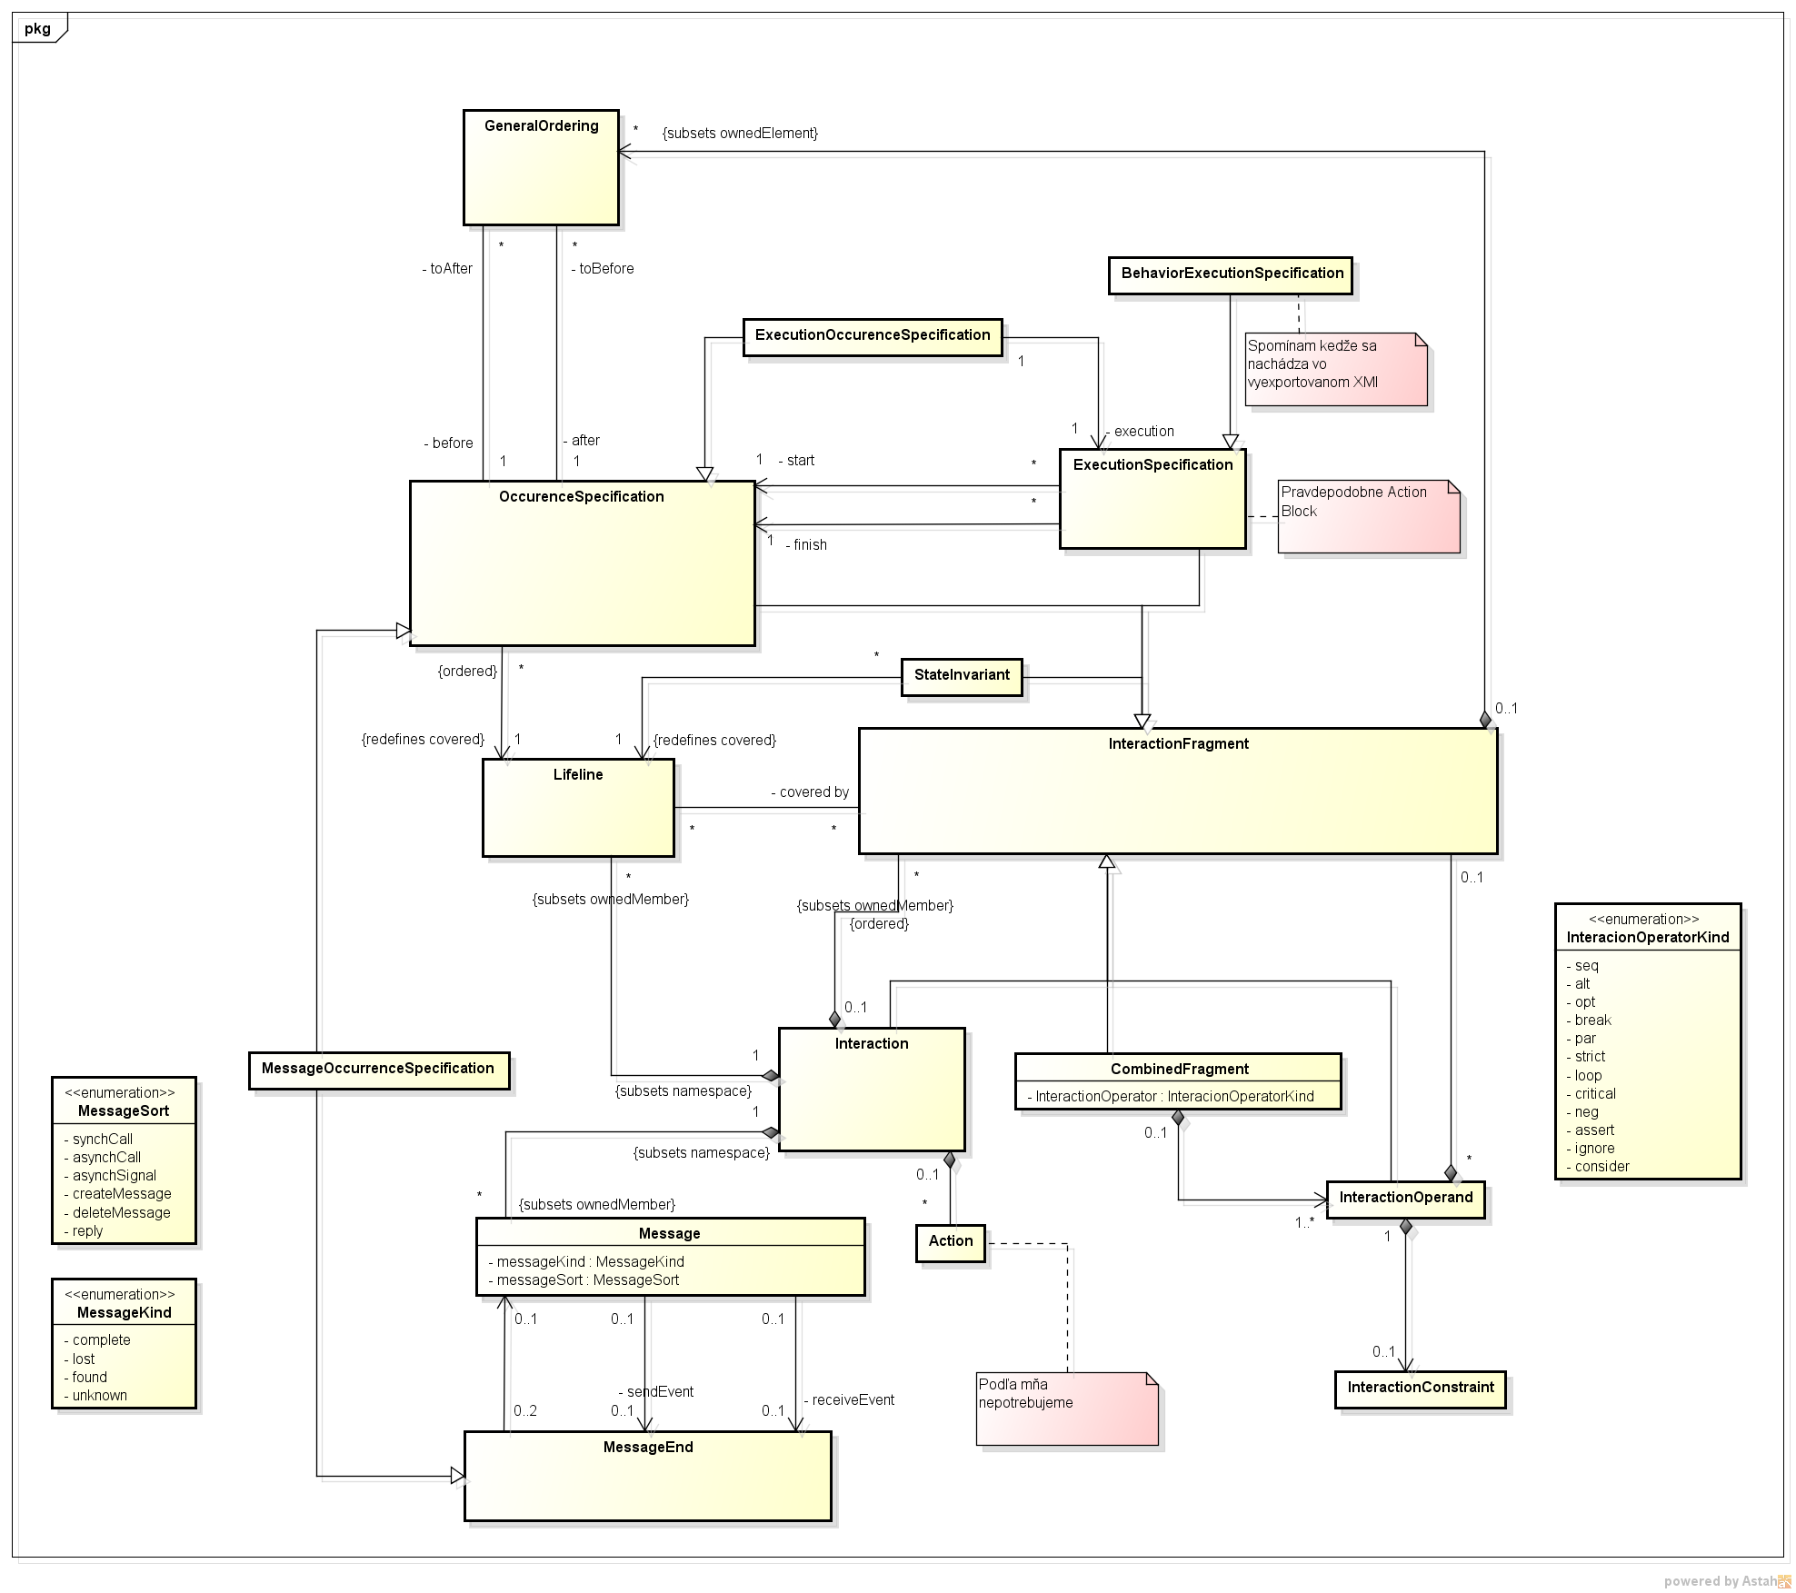

Slide 3
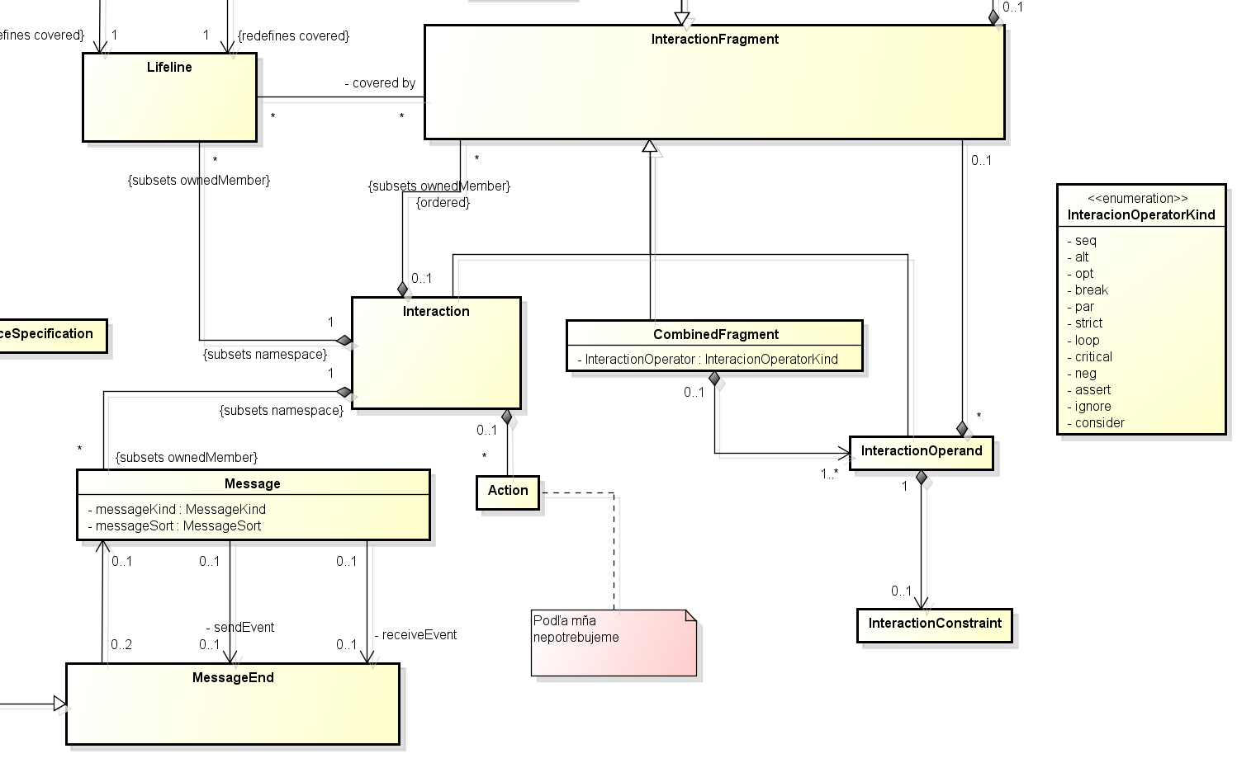
Interaction

Slide 4
Interaction
Lifeline – paralelné vertikálne čiary zobrazujúce procesy a interakciu medzi nimi
Interaction – Komunikácia medzi lifeline-nami
Message – posielanie správ vrámci interakcie

Slide 5
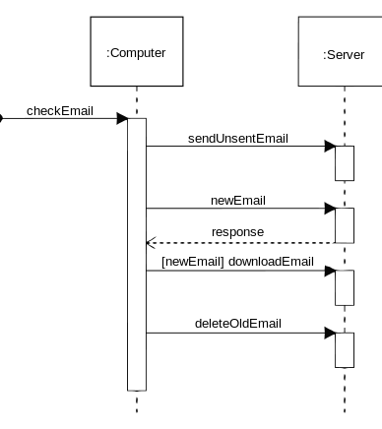
Interaction between two lifelines

Slide 6
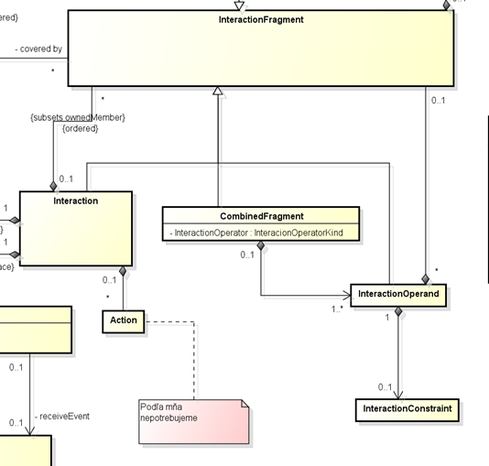
Combined Fragment

Slide 7
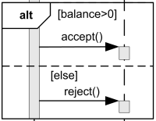
Combined Fragment
Combined Fragment – Kombinácia interaction fragmentov do skupiny
Interaction Fragment – element spôsobu komunikácie, napr. execution, destruction,...
Interaction Operand – operátor (typ) combined fragmentu, napr. loop, break, opt, alt,...

Slide 8
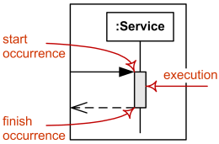
Interaction Fragment - execution

Slide 9
Occurence
General Ordering - poradie výskytov jednotlivých operandov
Occurrence specification – definuje detaily výskytu správy, resp. interakcie medzi lifeline-ami

Slide 10
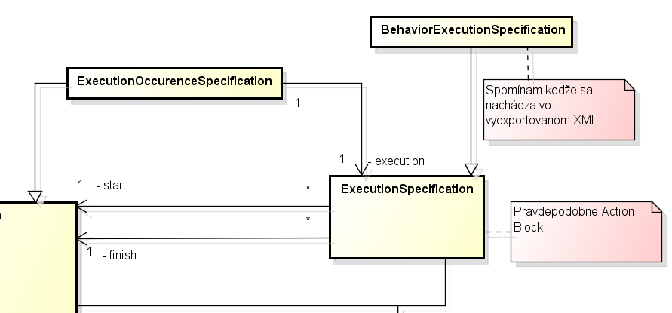
Specification

Slide 11
Specification
Execution Ocurrence specification – definícia výskytu aktivity vykonania
Execution specification – špecifikácia samotného vykonania
Behavior execution specification – spôsob, resp. správanie vykonávania interakcie

Slide 12
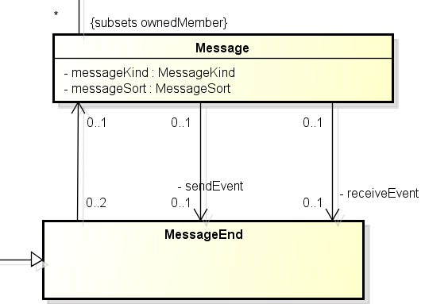
Message
Notes:
Message – pomenovaný element, ktorý definuje jeden spôsob komunikácie medzi lifeline-nami

